Slide 1

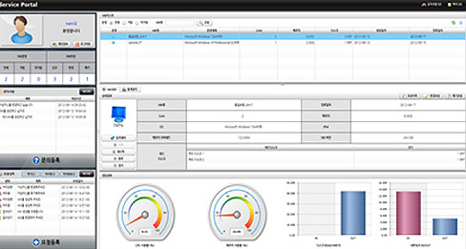
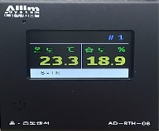
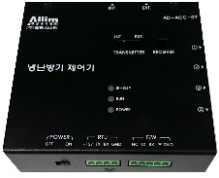
I
데이터 수집장치(RTU) 운영 개념도
전원제어 장치
Web Server
온습도 센서
연계 센서
전원 감시 장치
열 연기센서
누수센서
데이터 수집장치
출입문센서
UPS
냉방기 제어

Slide 2
I
데이터 수집장치(RTU) 하드웨어 사양
H/W 기본 사양
 | 분류 | 내용
1 | CPU | Intel Celeron 2.0 GHz (Quad core)
2 | RAM | DDR3L Memory 4GB
3 | Storage | SSD 128GB
4 | Ethernet | 10/100/1000 2Port
5 | USB | 4CH (3 x USB 2.0 / 1 x USB 3.0)
6 | VGA( DE-15 ) | Supports up to 2560x1600
7 | Generic DO( Digital Output) | Nomal Digital Output X 8CH
8 | Generic DI( Digital Input ) | NOMAL Digital Input X 8CH
9 | RS-232 | 4CH
10 | RS-485 | 1CH
Operating System
 | 분류 | 내용
1 | OS | Ubuntu Server 14( 64bit)
2 | Database | MariaDB
3 | WebServer | Node.js
4 | WebSocketServer | Html5
5 | Remote Connect | FTP, SSH

Slide 3
I
데이터 수집장치(RTU) 소프트웨어 기능
GUI Menu | 분류 | 내용
 | 통신 기능 | Server 통신 ( 당사 TCP 프로토콜 사용 시 )
 |  | Client 통신 ( 당사 TCP 프로토콜 사용 시 : 최대 15개 접속 )
 |  | 전파 감시 장비 통신 ( TCP )
 |  | UPS 연동( APC Smart-UPS : Modbus-TCP )
 |  | 전원 감시 장치 연동( im-PRO : Modbus Serial )
 |  | 온.습도 센서 연동 ( 당사 제품 : RS-232 )
 |  | 누수 감지 센서 연동( 당사 제품 : RS-232 )
 |  | 열 감지 센서 연동 ( 당사 제품 : RS-232 )
 |  | 연기 감지 센서 연동 ( 당사 제품 : RS-232 )
 |  | 출입문 감지 센서 연동 ( 당사 제품 : RS-232 )
 |  | 리모콘 제어기 연동 ( 당사 제품 : RS-232)
 |  | 전원 제어기 연동 ( 당사 제품 : RS-232)
대시보드 | 실시간 센서 데이터 수집 / 상태 표시 기능 | 버전 / 네트워크 정보 표시
 |  | Generic DI 상태 표시 ( 최대 8CH )
 |  | Generic DO 상태 표시( 최대 8CH )
 |  | 전파 감시 장비 / 네트워크 상태 표시
 |  | UPS 배터리 정상 여부 , 남은시간, Low Input 전압 / 네트워크 상태 표시
 |  | 전원 감시 장치 전압, 전류, 주파수 / 통신 상태 표시
 |  | 온.습도 데이터 / 통신 상태 표시
 |  | 누수 감지 ONOFF / 통신 상태 표시
 |  | 열, 연기 감지 ONOFF / 통신 상태 표시
 |  | 출입문 ONOFF / 통신 상태 표시
 |  | 전원 제어기 ONOFF / 통신 상태 표시

Slide 4
I
데이터 수집장치(RTU) 소프트웨어 기능
GUI Menu | 분류 | 내용
대시보드 | 장애 알람 기능 | 최대 4단계(위험, 경고, 주위, 정상 ) 장애 알람 처리
 |  | 장애 발생 / 복구 이력 저장( 최대 1개월 )
 |  | 장애 발생 정보 멀티 전송( 최대 15 TCP Client )
대시보드 | 제어 기능 | Generic DO ONOFF 제어 ( 최대 8CH )
 |  | 내부 전원 제어기 ONOFF 제어( 최대 2CH )
 |  | 외부 전원 제어기 ONOFF 제어( 최대 6CH )
 |  | 리모콘 ONOFF 제어
설비관리/ 기본정보 관리 | 등록/설정 기능 | 센서별 장애 임계값 등록 / 수정 / 삭제
 |  | 사용자 / 네트워크(Static) 등록 / 수정 / 삭제
 |  | 사이트 등록 / 수정 / 삭제
 |  | 설비 장치 등록 / 수정 /삭제
 |  | 센서 등록 / 수정 / 삭제
이력조회 | 이력 데이터 저장/조회 기능 ( 최대 1년 ) | 실시간 센서 데이터 수집 데이터 저장
 |  | 제어 이력 데이터 저장
 |  | 장애 발생 / 복구 이력 저장

